Slide 1
Chap. 16 – L’impact des décisions de gestion sur la rentabilité
1. Identifier la relation entre les coûts et l’activité
En comptabilité, les charges sont classées par nature :
601 = Achats matières premières
607 = Achats de marchandises
616 = Assurances
623 = Publicité
624 = Transports et déplacements
641 = Salaires
667 = Services bancaires
etc.

Slide 2
1. Identifier la relation entre les coûts et l’activité
Reclassement des charges selon leur relation à l'activité
Certaines charges sont fixes quelle que soit l'activité ou la production de la société.
assurances, loyers, amortissement du matériel, etc.
Ce sont des charges fixes ou charges de structure.
Certaines charges sont proportionnelles à l'activité ou à la production de l'entreprise :
achats matières, heures supplémentaires, etc.
Ce sont des charges variables.

Slide 3
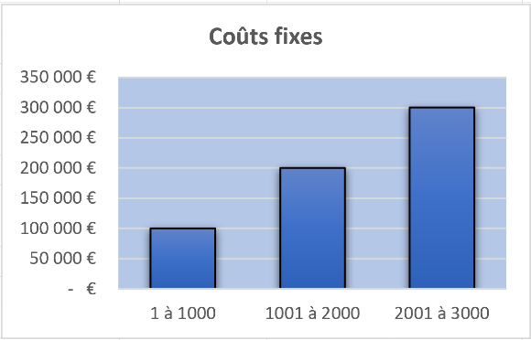
1. Identifier la relation entre les coûts et l’activité
Les charges fixes ne sont pas proportionnelles à la production
Si une machine de 100 000 € permet de produire 1 000 articles maximum.
pour en produire 1001, il faut une 2e machine.

Slide 4
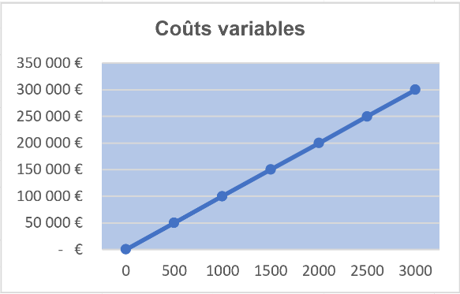
1. Identifier la relation entre les coûts et l’activité
Les charges variables sont proportionnelles à la production.
Si le prix d'achat d’un article est 100 €,
pour 1 000 articles le prix d’achat sera de 100 000 € (1 000*100)
pour 2 000 articles => 200 000 € (2000*100)

